Slide 1
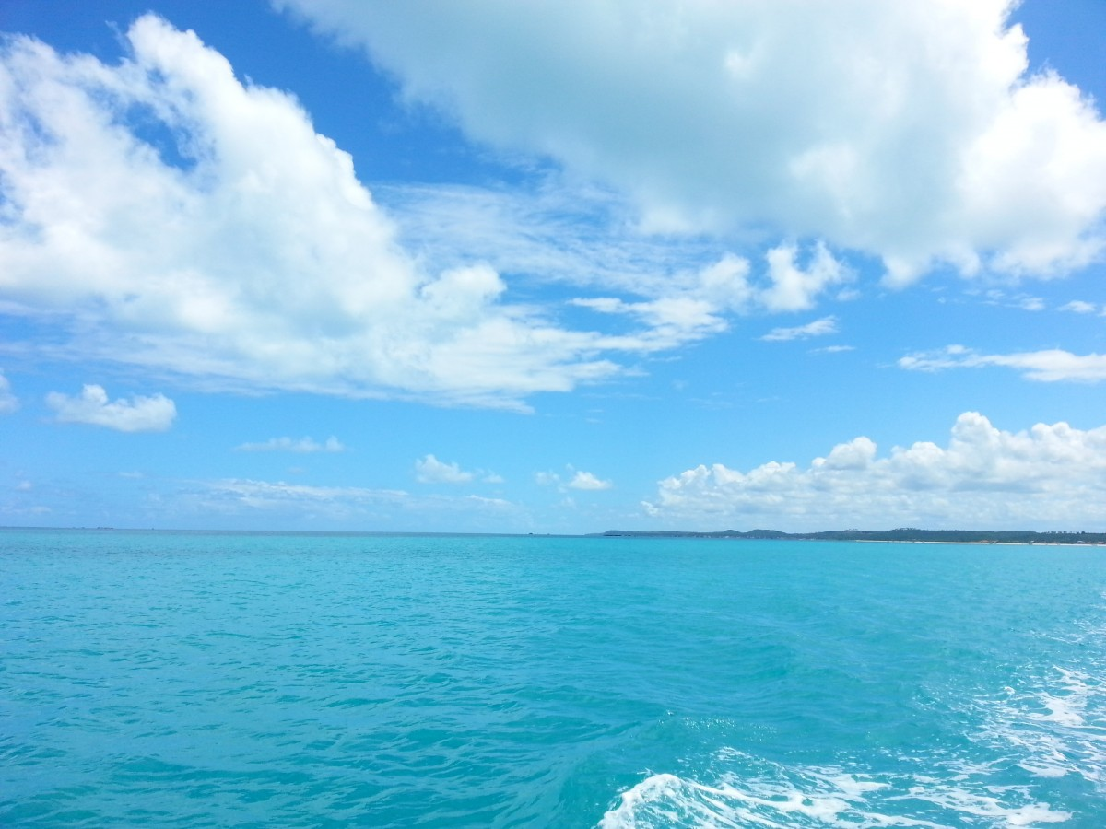

Fish Frenzy
3rd Year Game Project

Slide 2


Brief Sketch

Slide 3
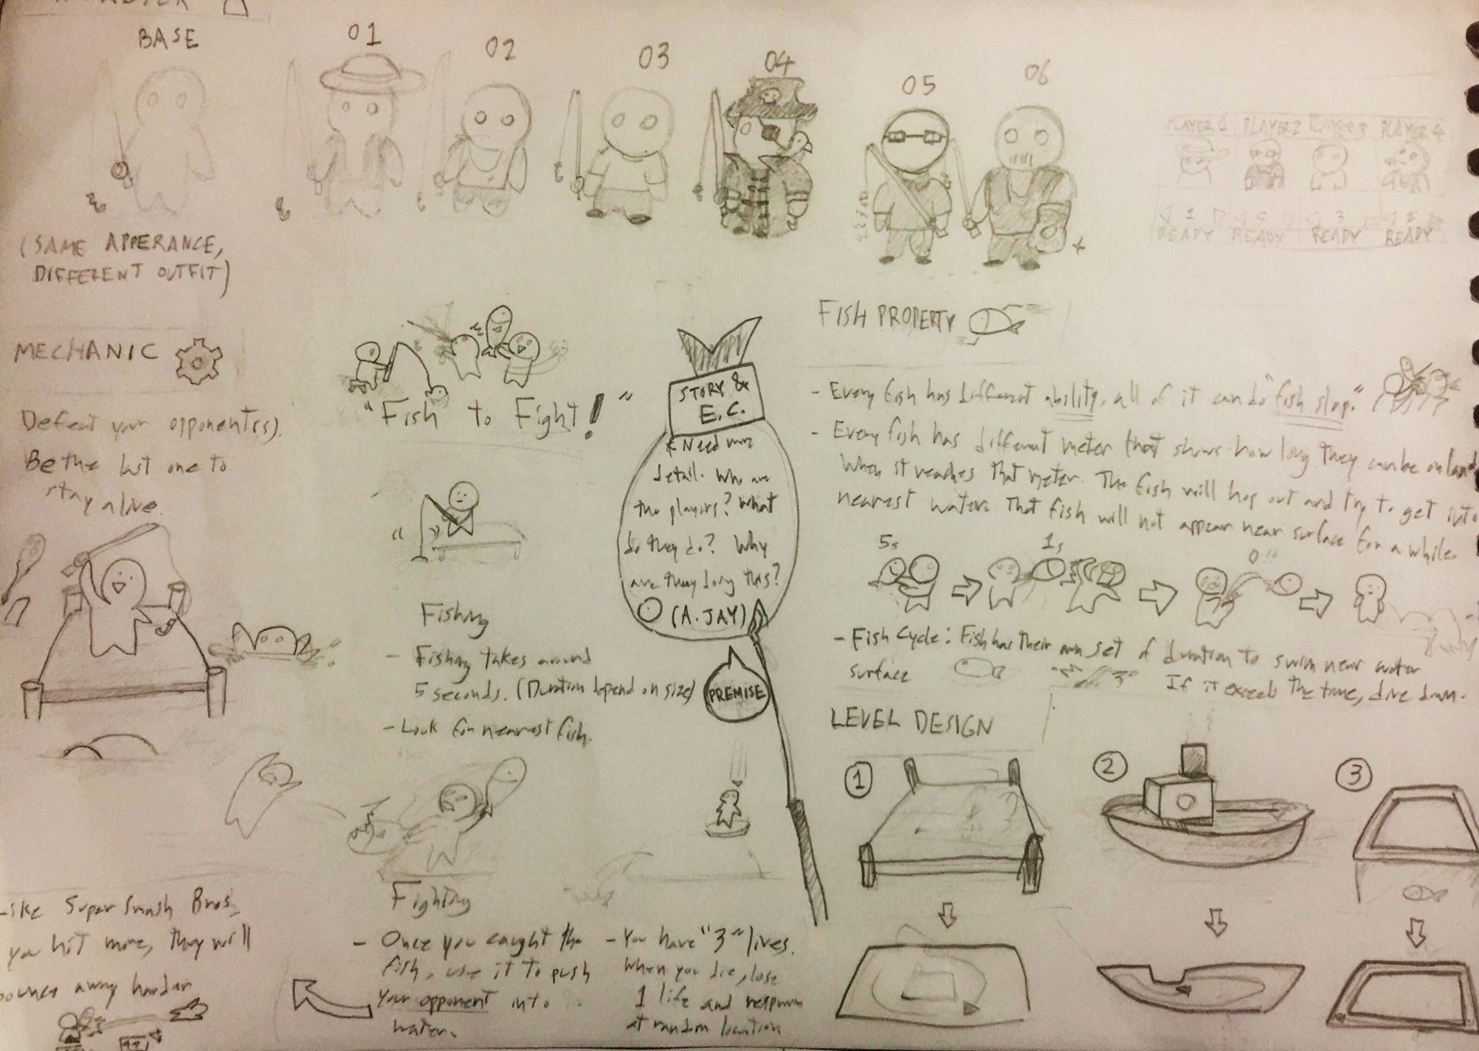

Slide 4
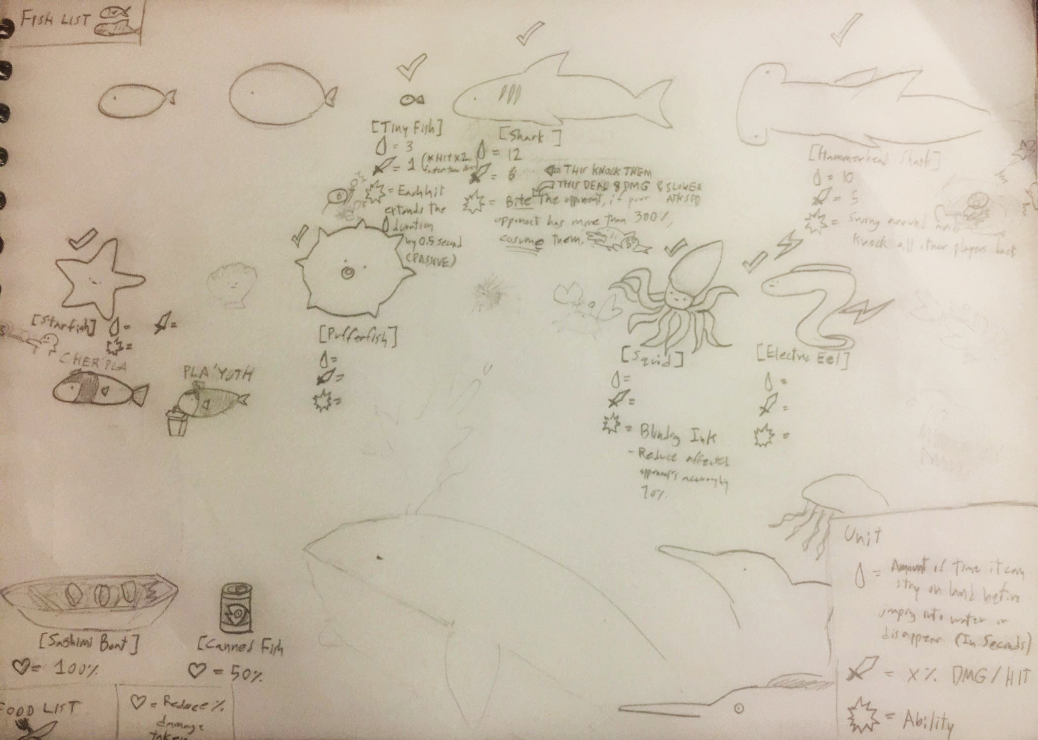

Slide 5

Game References
The Grim Adventures of Billy & Mandy (PS2)
https://www.youtube.com/watch?v=F7jmpy8lJA0
Keroro Gunsou Meromero Battle Royale Z
https://www.youtube.com/watch?v=I8qRaGO8KWo
One Piece: Grand Adventure
https://www.youtube.com/watch?v=EruigXoUwa8
https://www.youtube.com/watch?v=XVZUx1wU_Y4

Slide 6

Theme & Story
เป็นเกมแนว Fighting ที่ใช้การตกปลาแทนการเลือกหยิบอาวุธ และนำปลามาใช้สกิลอัดใส่กันเพื่อให้คนอื่นๆร่วงลงไปในน้ำ
มีนักตกปลา 4 คนนั่งตกปลาอยู่ริมทะเล
คนแรกตกปลามา แล้วปลากระเด็นไปโดนหัวคนข้างๆ
คนที่เหลือรู้สึกตกใจ แต่ก็เข้าใจว่ามันเป็นอุบัติเหตุ
คนที่สองตกปลามา แล้วปลากระเด็นโดนอีกรอบ
คนที่โดนรู้สึกหงุดหงิดเล็กน้อย
คนที่สามตกมา โดนทุกคนอีก
ถึงจุดนี้ทุกคนสติแตกจึงตกปลามาตบกันเอง

Slide 7

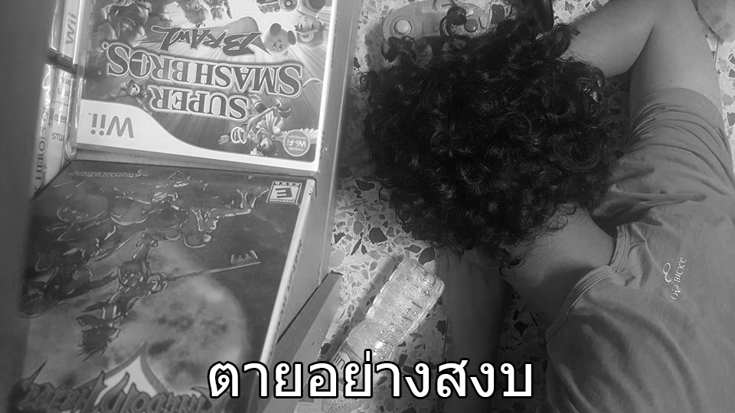
Game Mechanic (2-4 Players)
Fish
ตกปลาเพื่อเก็บมาเป็นอาวุธ ระยะเวลาการตก ขึ้นอยู่กับขนาดปลา (0.1 - 3 วิ) ปลาแต่ละตัวมีสกิลต่างกัน
แต่ละด่านจะมีปลาต่างกัน และ มีการ cycle อยู่เรื่อยๆในกรณีที่ตัวนั้นไม่ถูกตก ผู้เล่นจะได้ใช้ปลาหลายๆแบบมาสู้กัน
Fight
เอาปลาที่ตกมาตบกันให้คนอื่นตกน้ำ ปลาแต่ละตัวมีอัตราการอยู่บนบกไม่เท่ากัน นานเกินจะโดดลงน้ำเอง
กติกา 2 แบบ : 1) เมื่อเวลาหมด คนที่ดันตกมากสุดชนะ 2) Last Man Standing (คนละ 3 ชีวิต)
Frenzy
นาทีสุดท้ายจะมีปลาหลายตัวโผล่มาตรงกลางเพื่อให้คนมารุมกันเละ (ด้วยการติดมากับพายุหรือปลาวาฬ)
Frong
เป็นคนโค้ด

Slide 8


Target Platform

Slide 9
Haha just kidding, we suck.

Slide 10

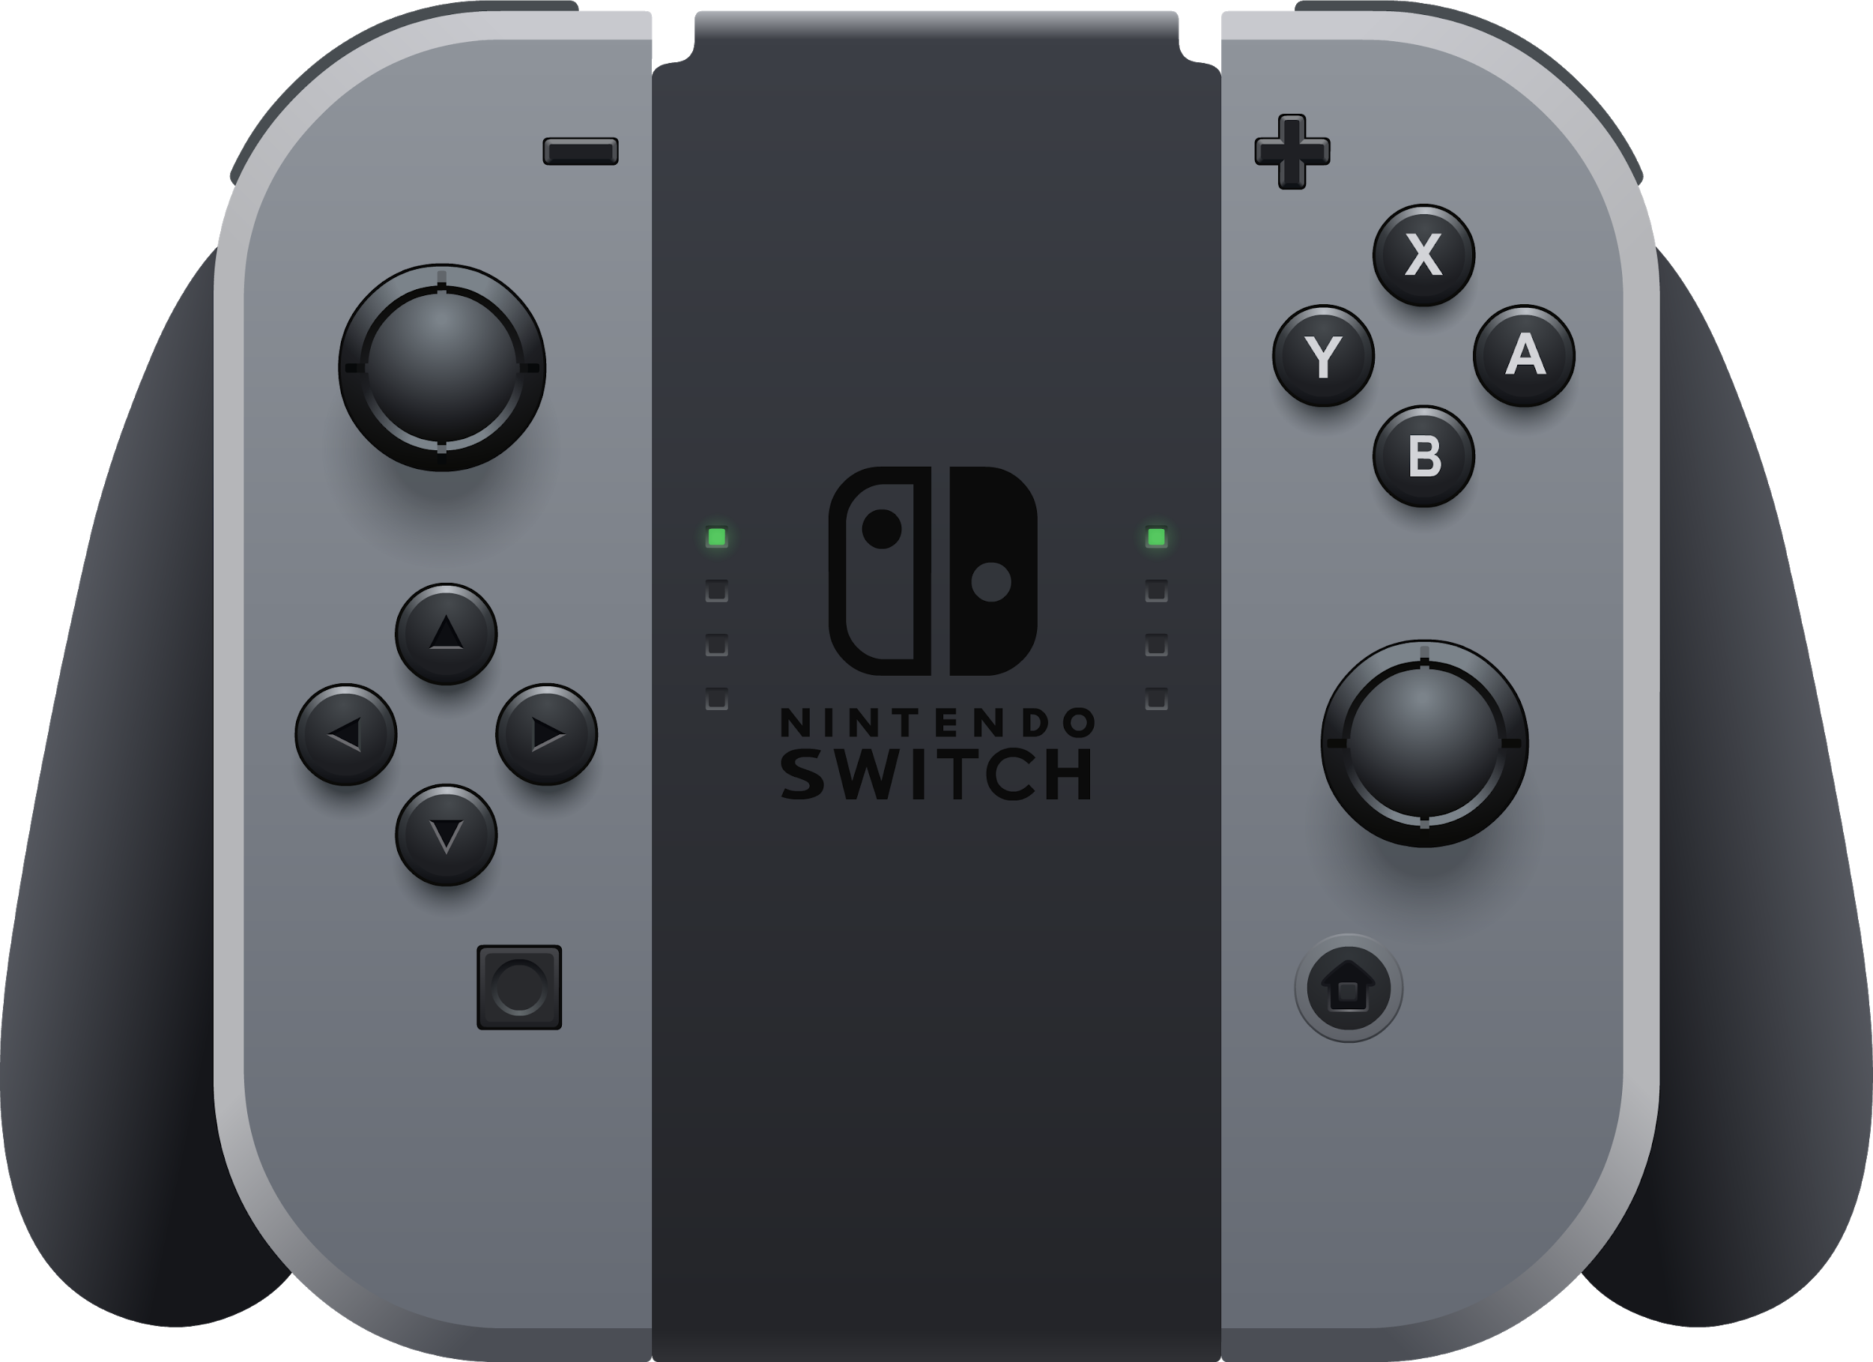
Control
(Any other similar joy will do)
Store Fish
Switch Fish
Fish Slap
Move /
Rod Block
Throw Fish
Fishing
Jump

Slide 11

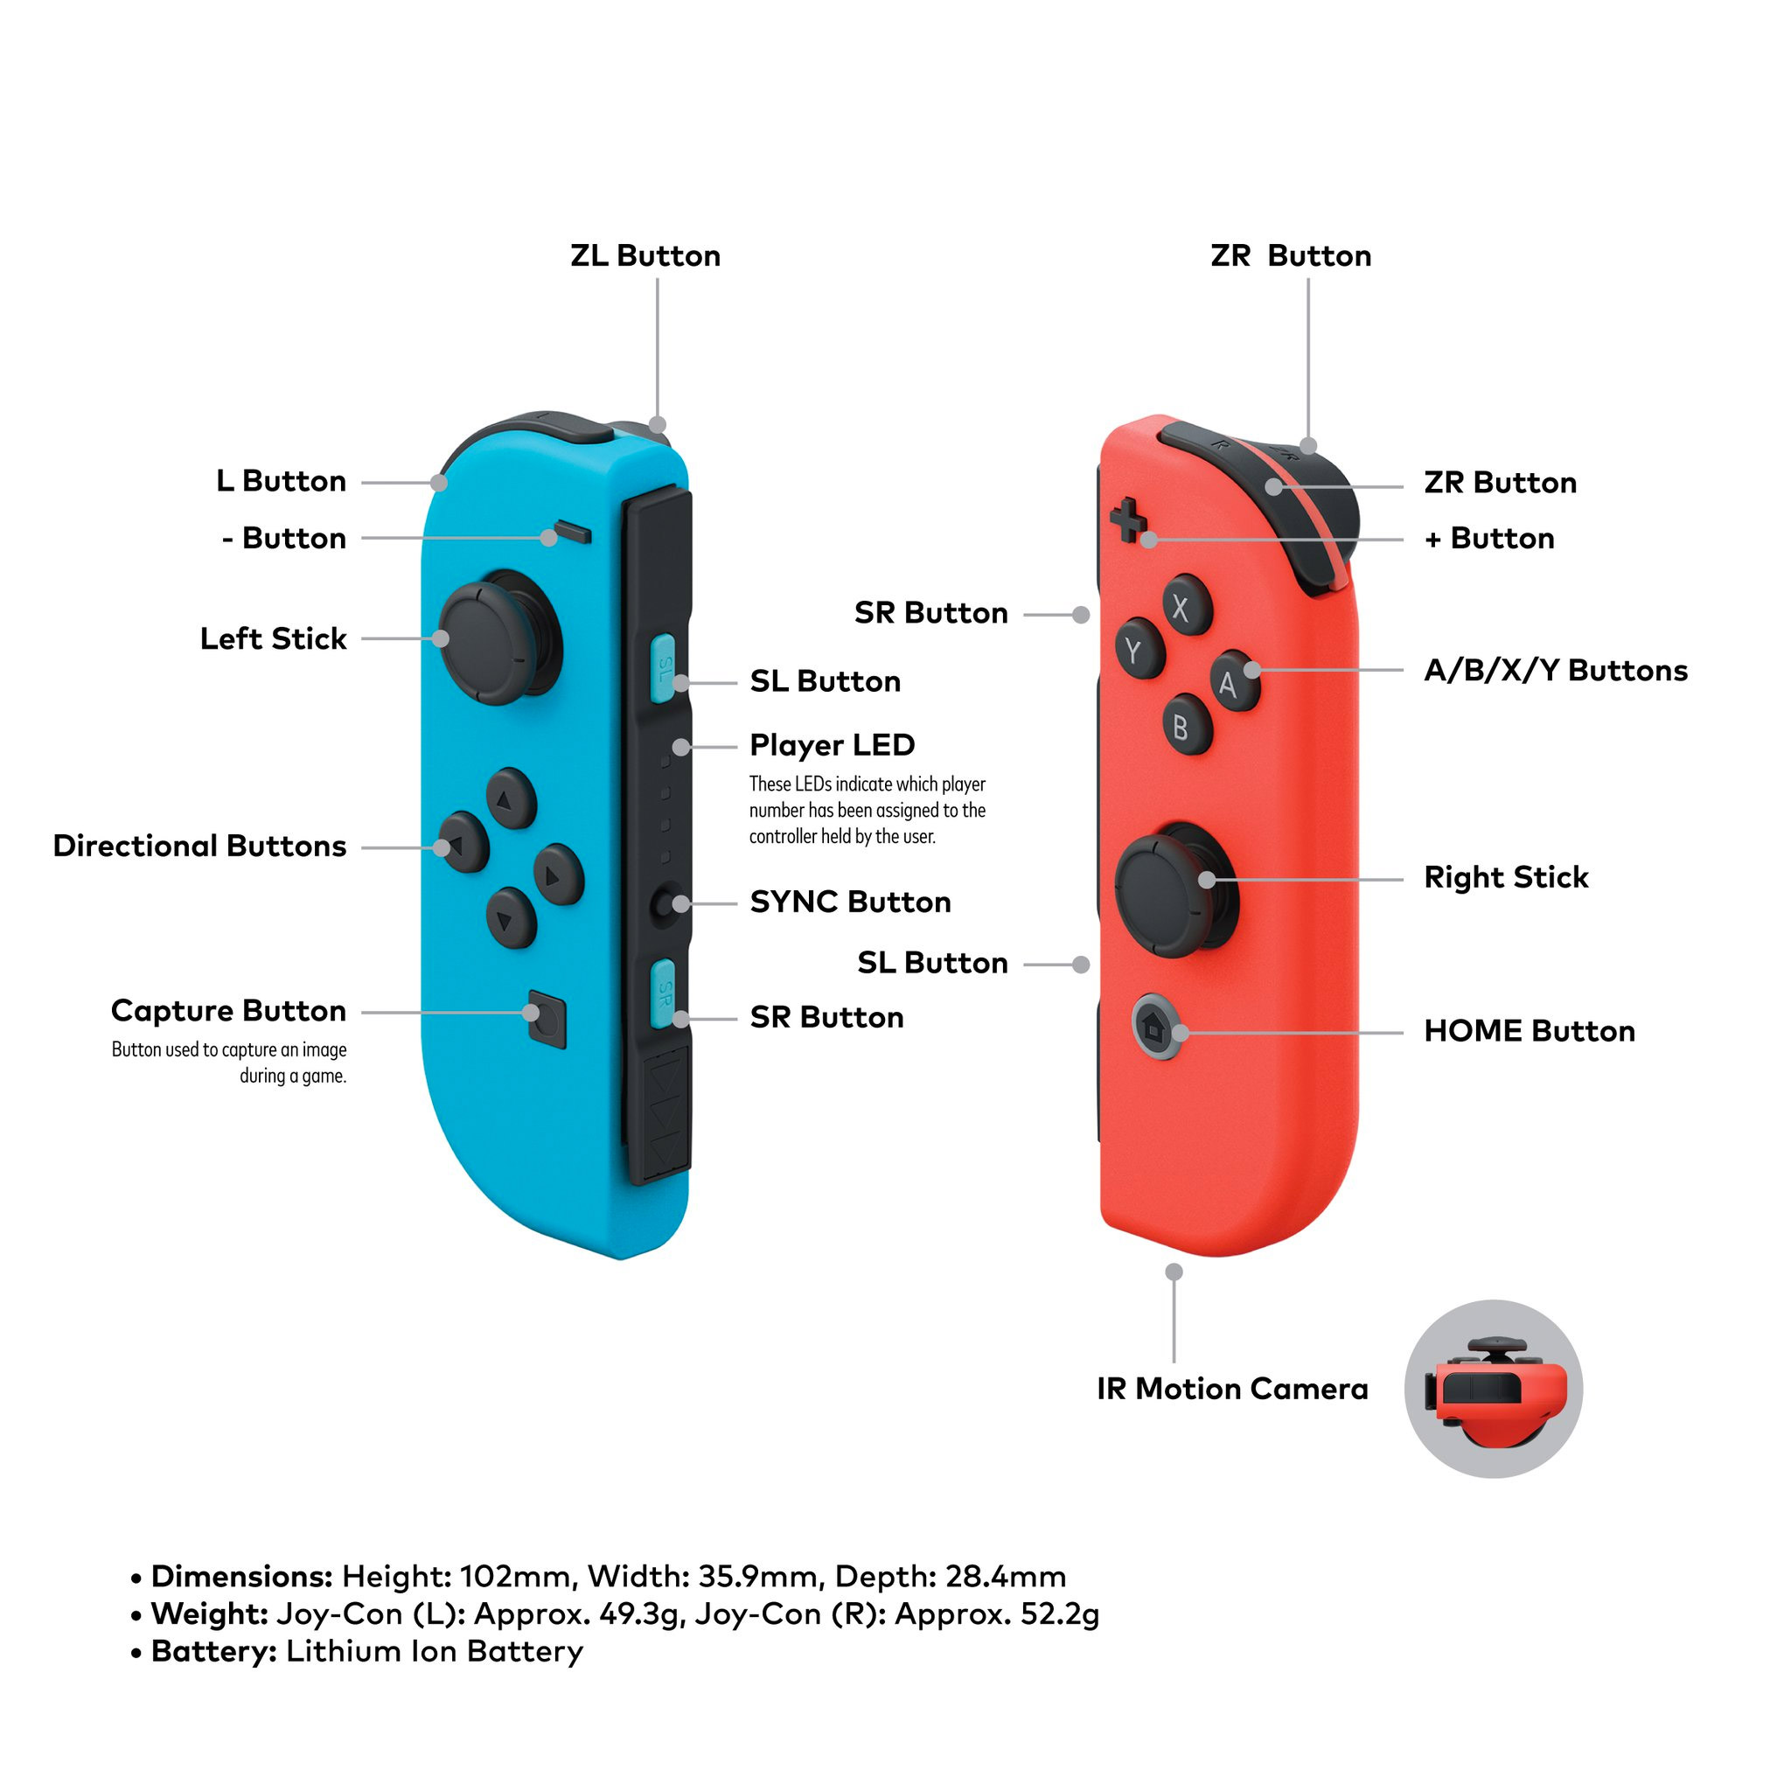
For “ปุ่มนี้มันเรียกว่าอะไร” Purpose

Slide 12
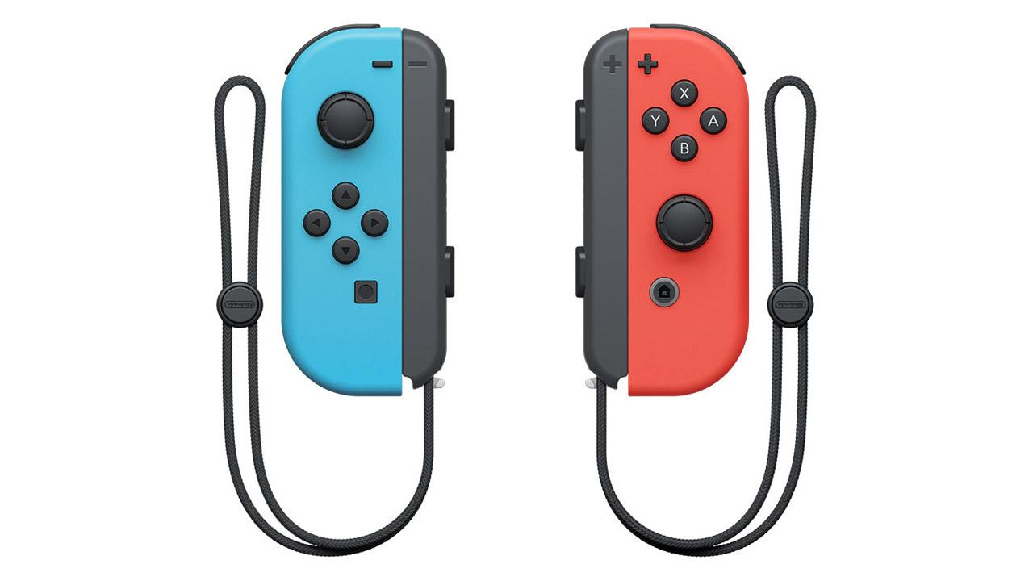
Store Fish
Switch Fish
SL
SR
Fish Slap
X
Move
Throw
Fish
Y
A
Fishing
B
Jump

Slide 13
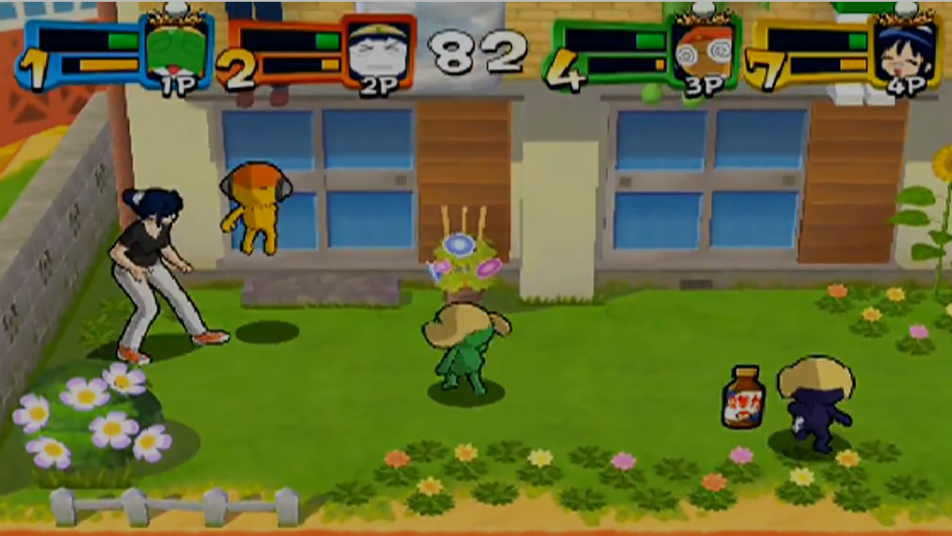

Camera Angle
มุมแบบเกม Keroro (Fixed 3D Perspective) - อยู่ใกล้ ซูมใกล้, อยู่ไกล ซูมไกล

Slide 14

Fish List
Priority
ฉลาม Shalarm <Shark>
ฉลามหัวค้อน Shalarm Hua Korn <Hammerhead Shark>
แมงกระพุน Mangkrapun <Jellyfish>
กระเบน Krabane <Stingray>
โลมา Loma <Dolphin>
เต่าฟ้า Tao Fah <Blue Turtle>
หร่องเท้า xRofng Tao <Boots>
ขวดแก้ว Kuad Kaew <Glass Bottle>
หมึก Muek <Squid ละกัน Octopus Rig ยาก>
If there’s time
ปลาไหลไฟฟ้า Plalai Faifa <Electric Eel>
เฌอปลา Cher Pla <Cherprang Fish>
ปลาหยุด จานโถชาม Pla Yud Jan Toa Charm <Yuth the Fish>

Slide 15

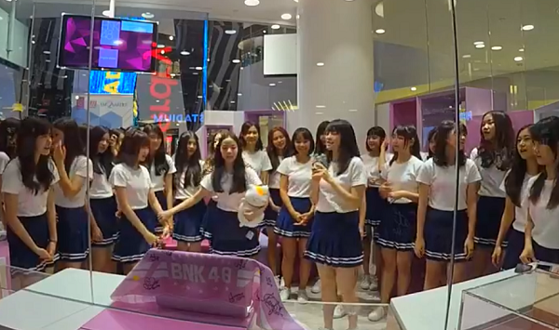
Stage Idea
*ท่าเรือสี่เหลี่ยม
ขั้วโลก
เรือโจรสลัด
แท่นขุดเจาะน้ำมัน
ประภาคาร
ตู้ปลา BNK48 ♥
ร้านอาหารทะเล
ตลาดน้ำ
เกาะร้าง

Slide 16
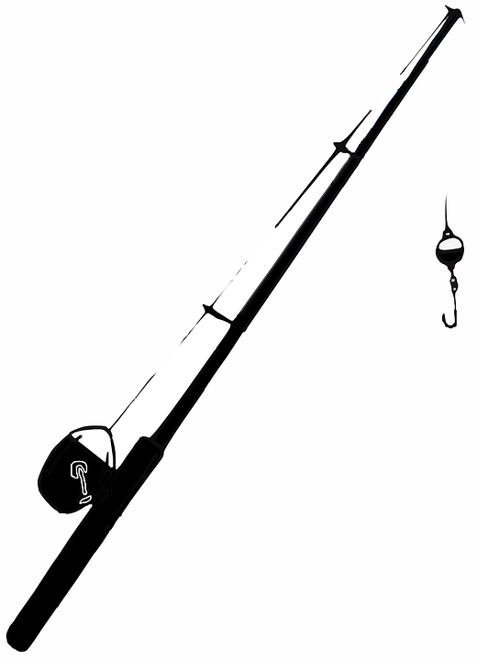

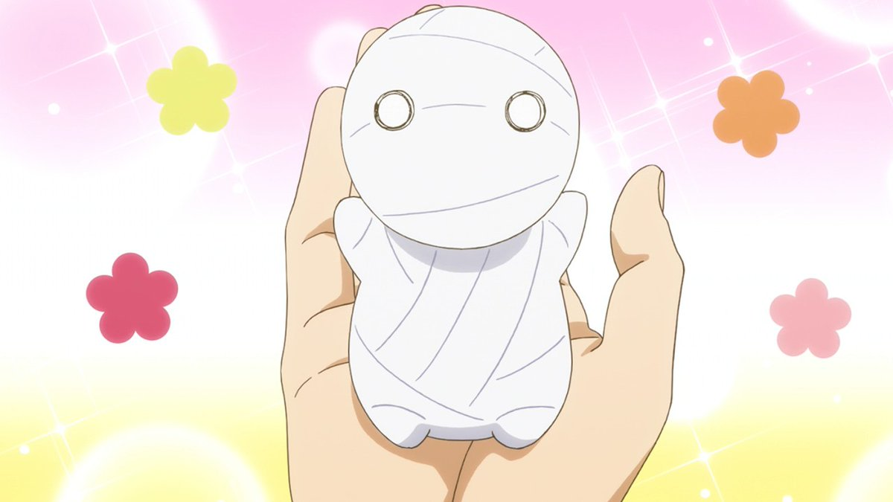
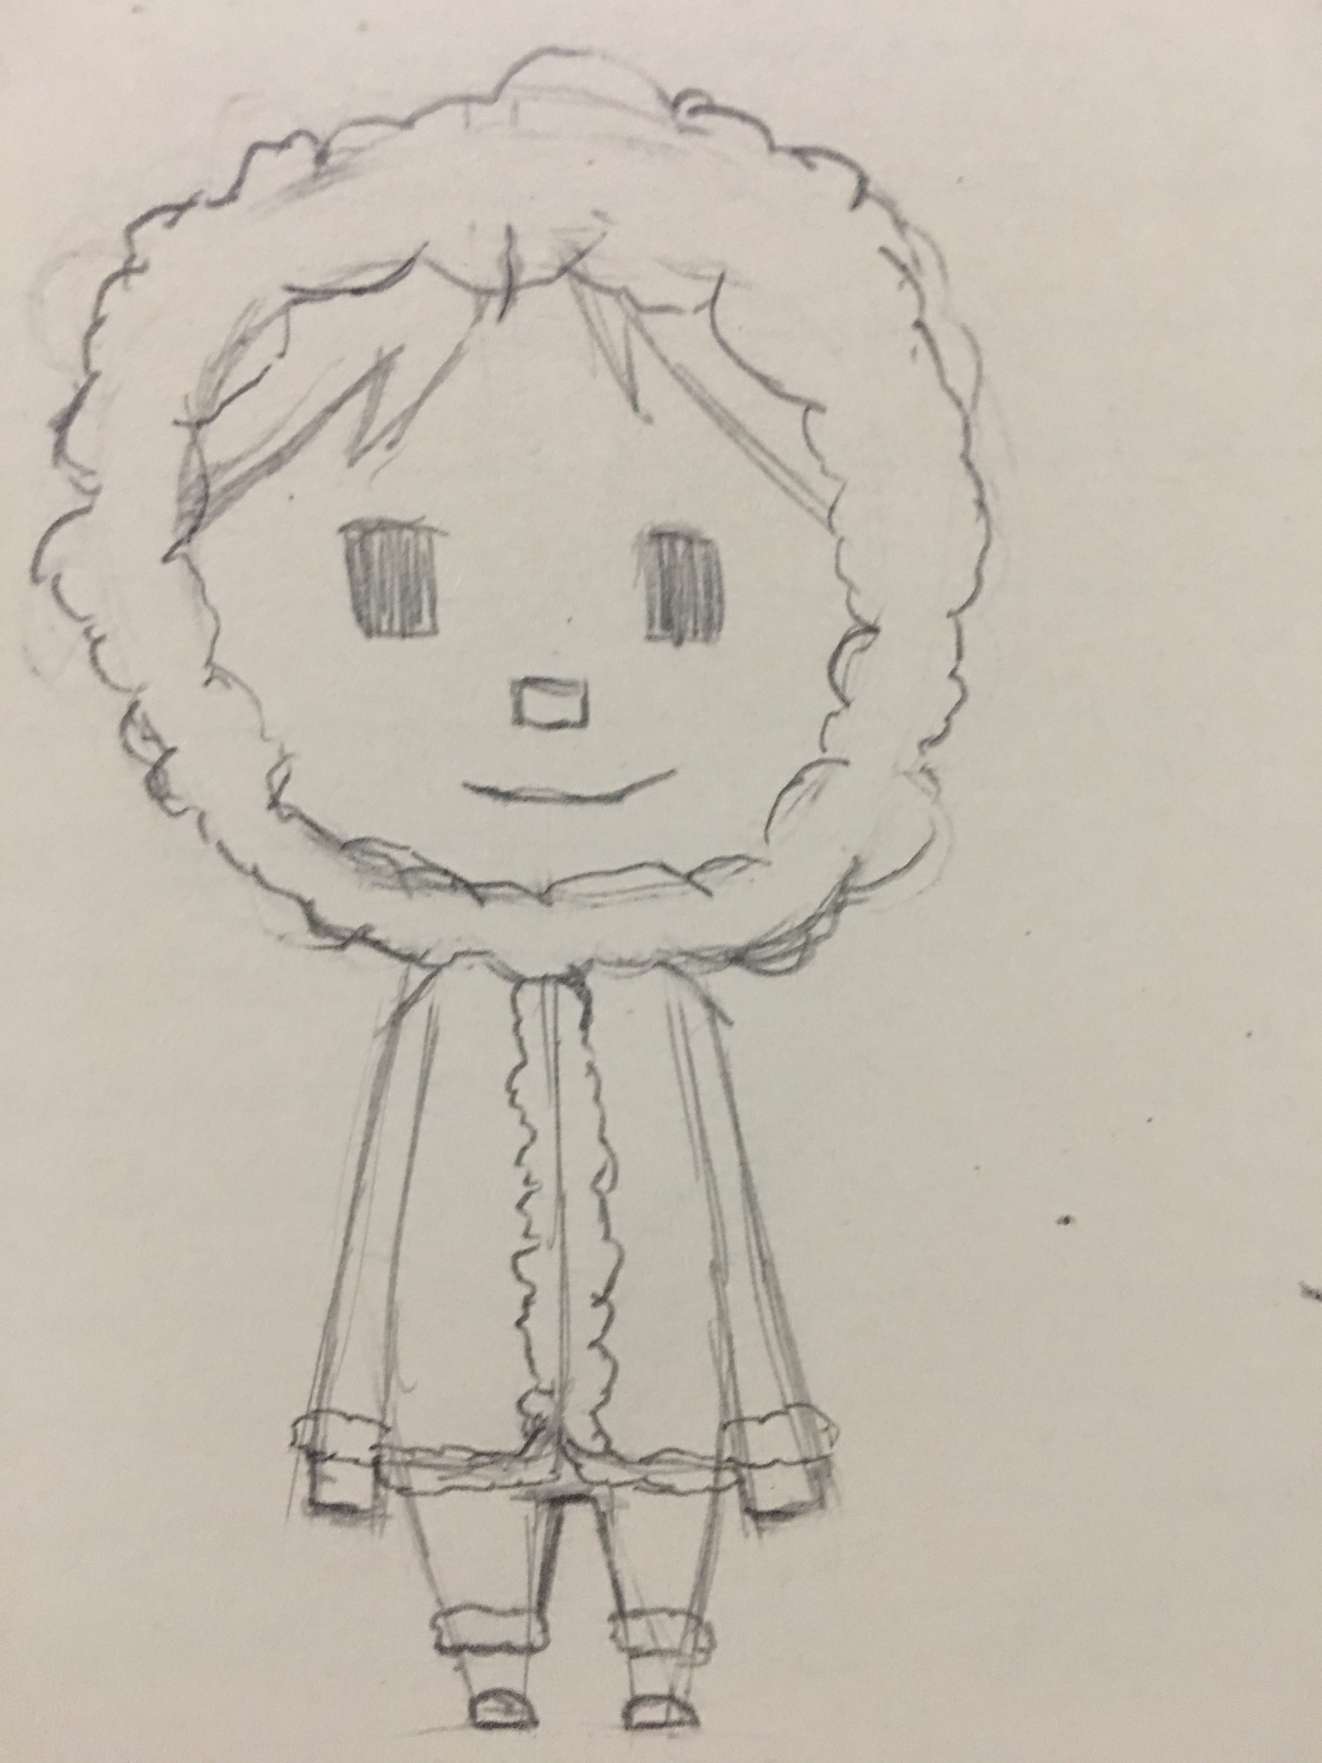
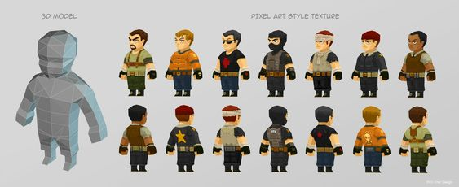

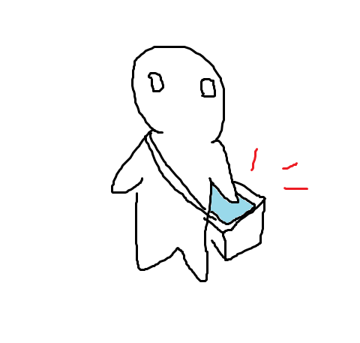
Character Model Reference

Slide 17


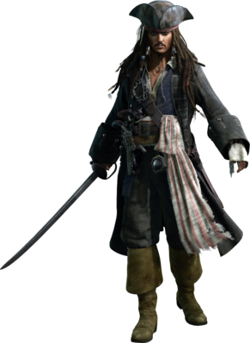
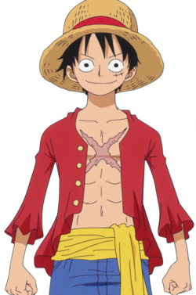
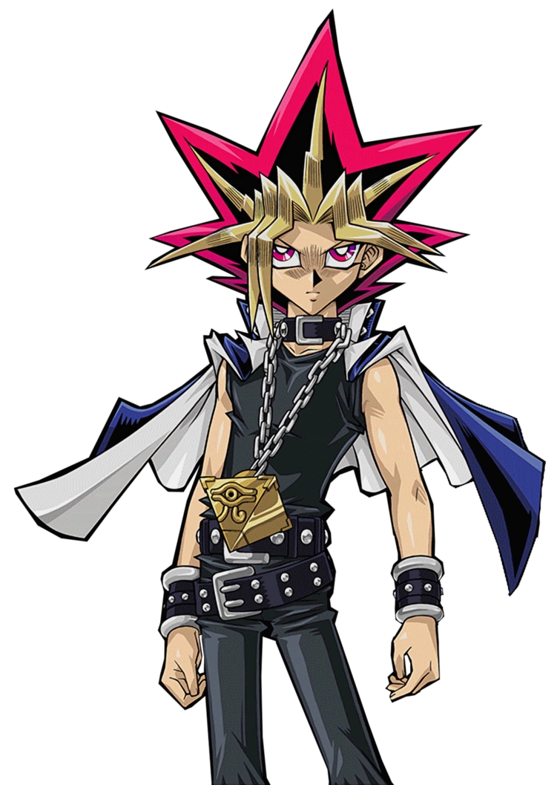

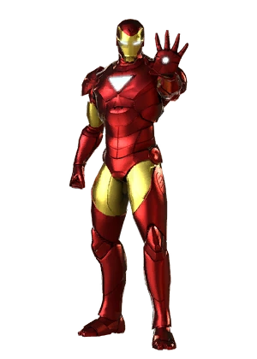
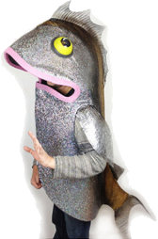
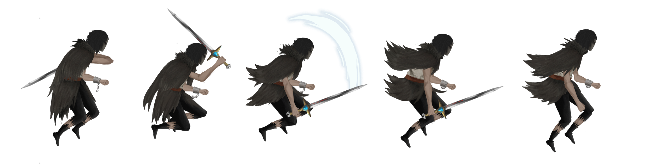

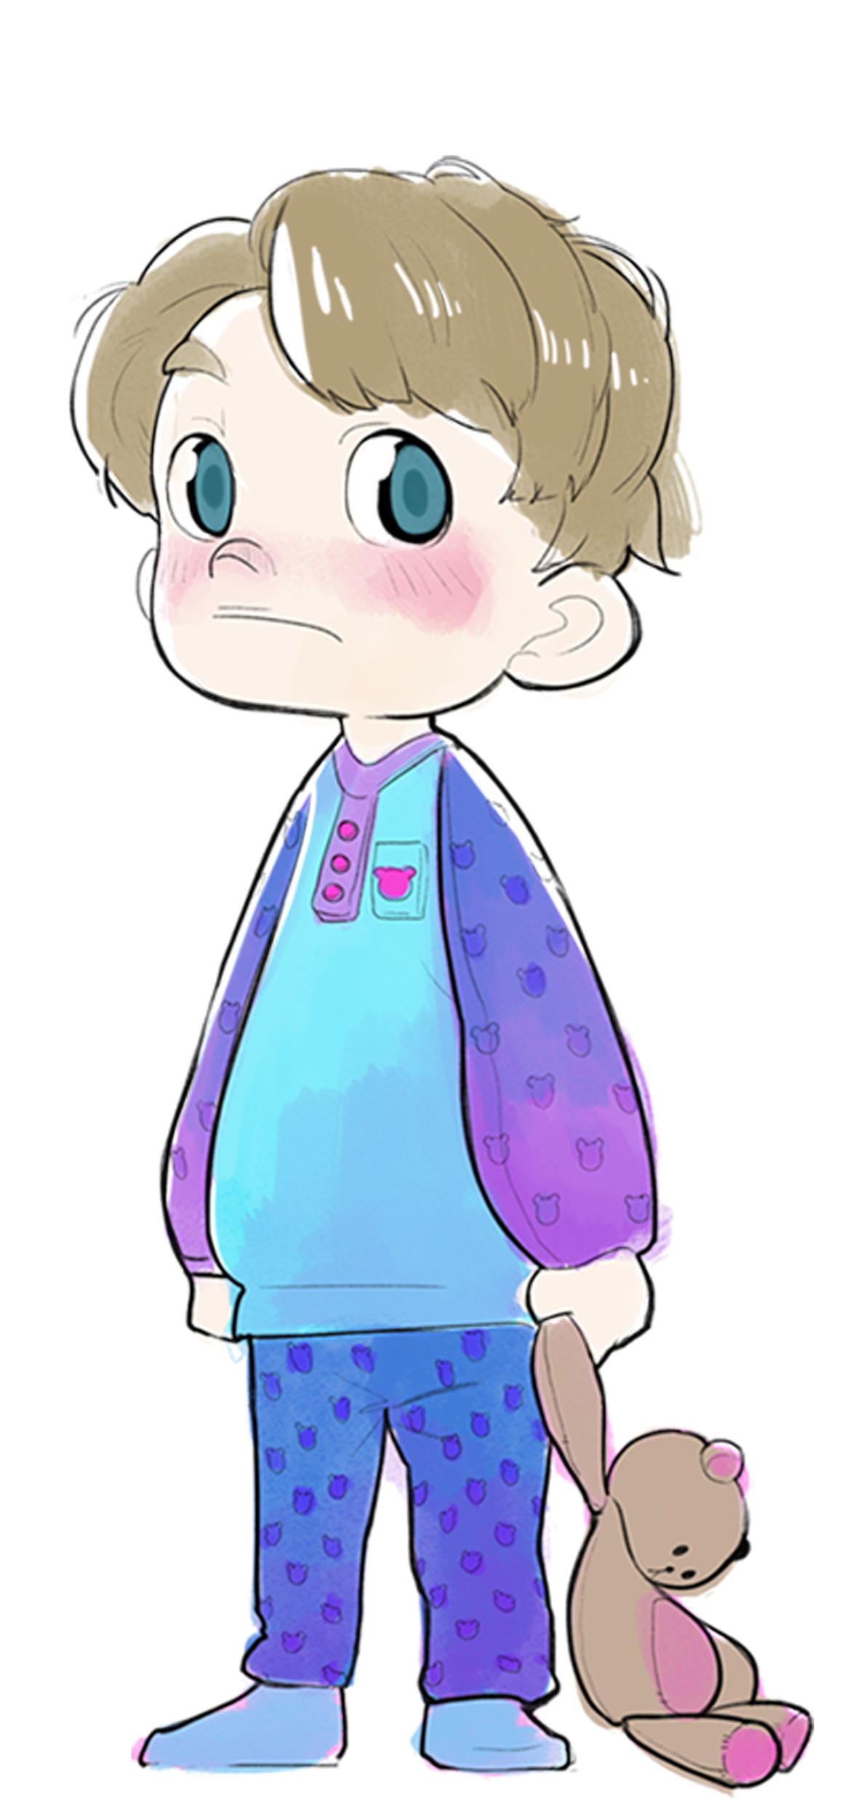

Skin
Idea

Slide 18

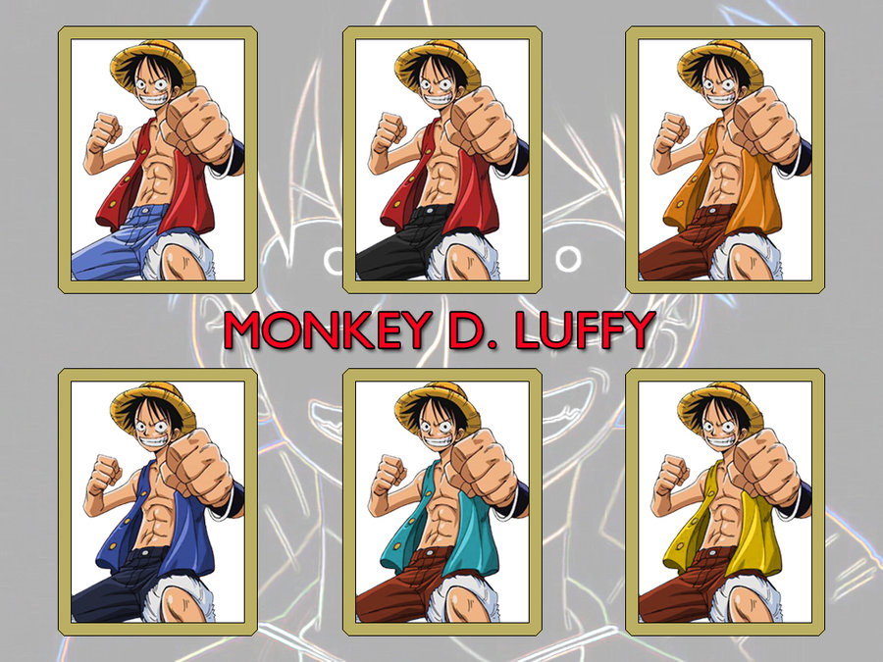
Color Changing

Slide 19
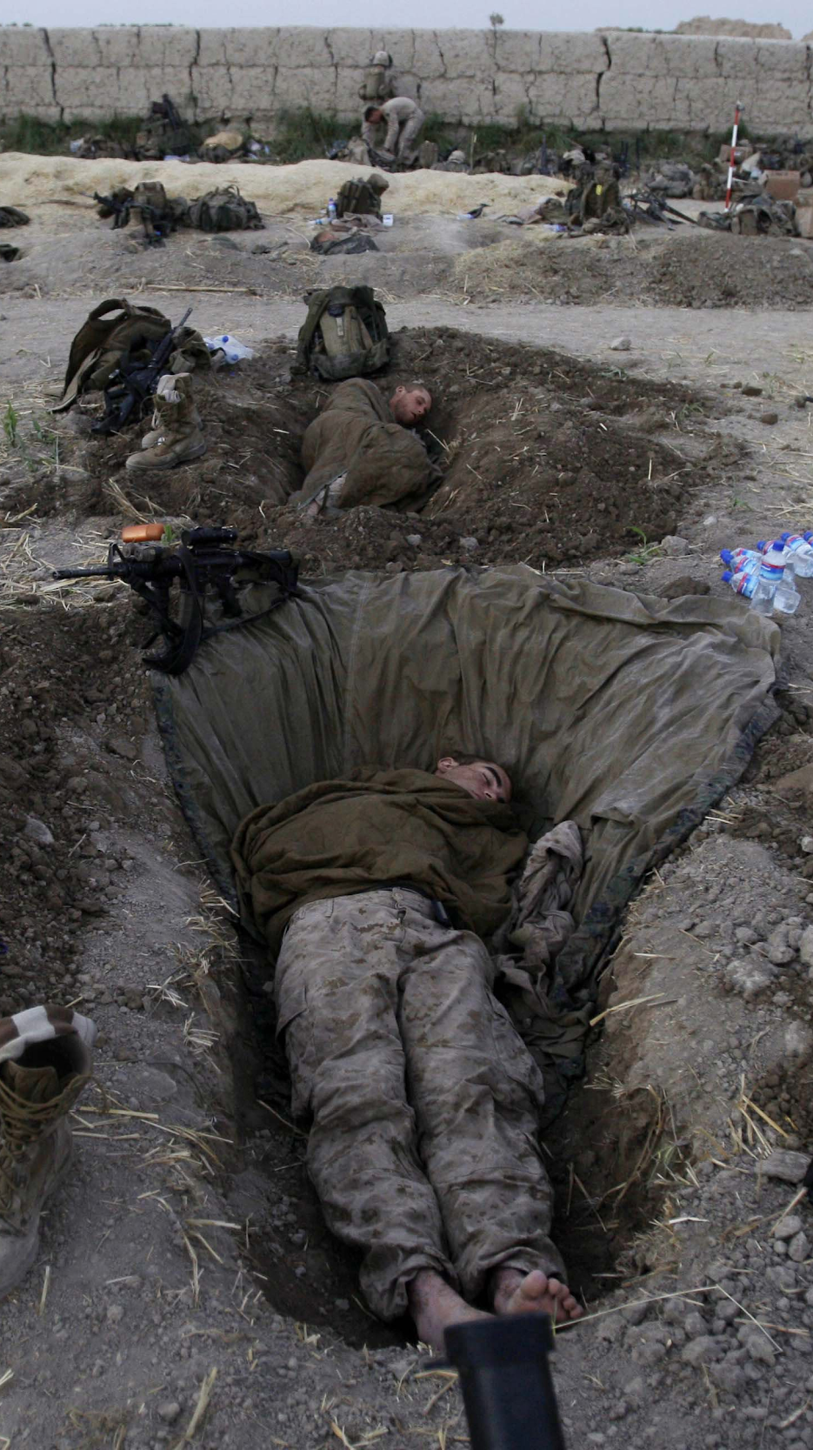
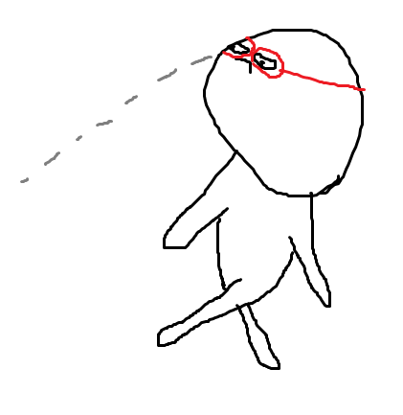
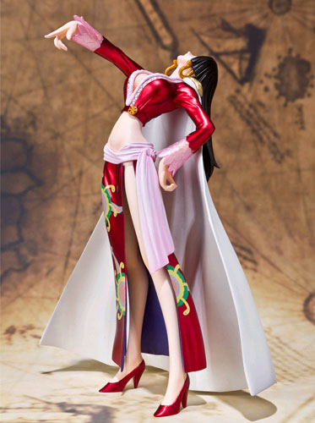
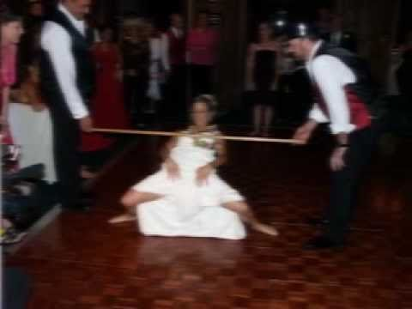


Let’s take a break, Here’s “Juve Stance Evolution”

Slide 20

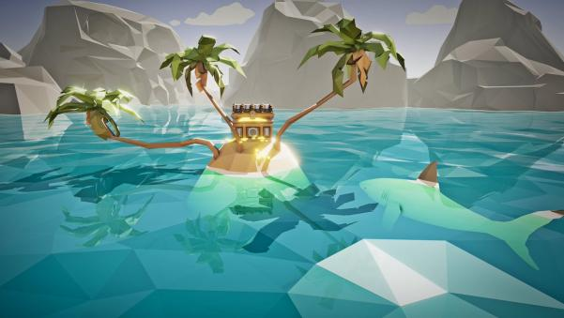
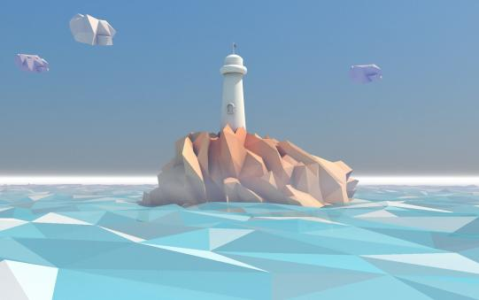
Art References
Tone & Color
Model : Low polygon
https://www.neogaf.com/threads/anyone-else-love-good-low-poly-art.743650/

Slide 21
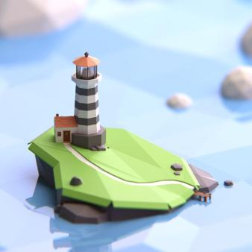
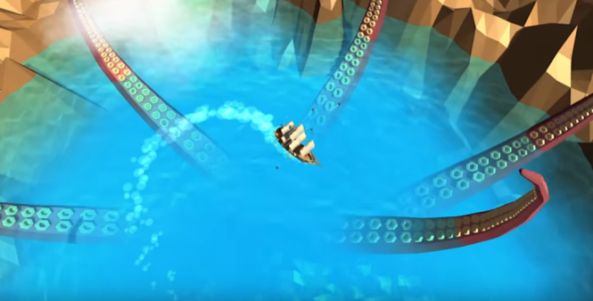
Art References
Tone & Color
Model : Low polygon

Slide 22
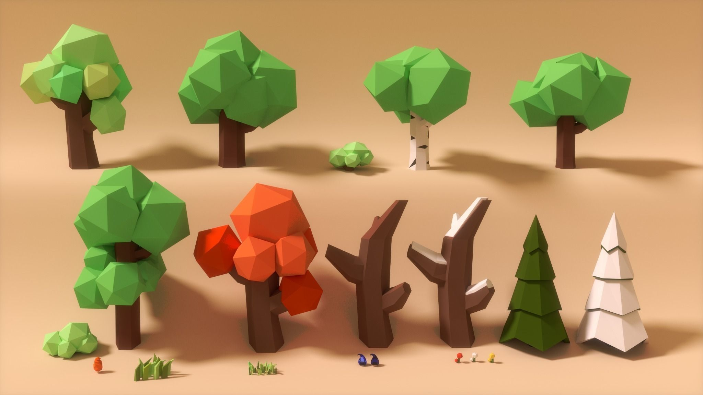
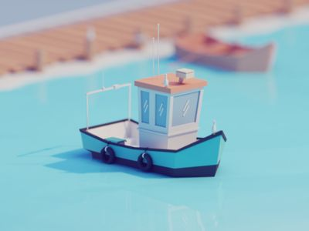
Art References
Objects
Model : Low polygon
https://img-new.cgtrader.com/items/85272/low_poly_art_nature_set_3d_model_blend_1d616db1-ceac-4fba-963d-03b80cfca259.png
https://www.pinterest.com/pin/434245589064604451/

Slide 23

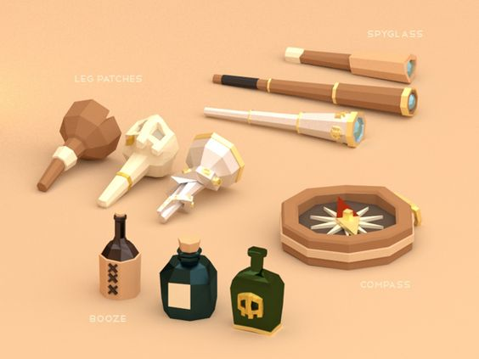
Art References
Objects
Model : Low polygon
https://www.pinterest.com/pin/486881409688522575/
https://www.pinterest.com/pin/530369293590743692/

Slide 24
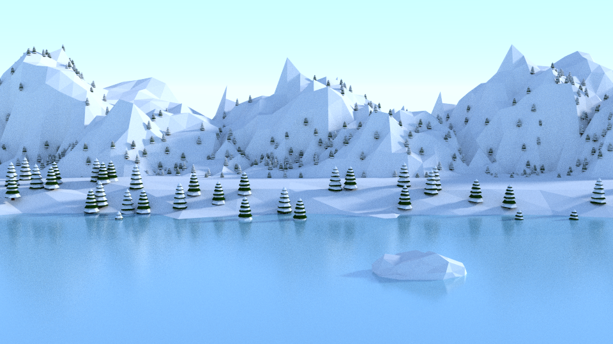
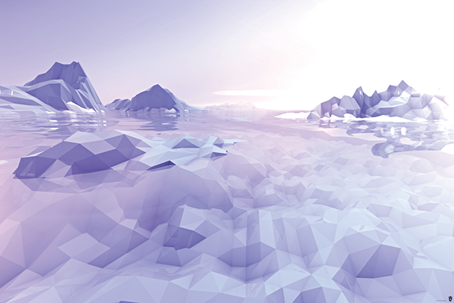
Art References
Arctic
Model : Low polygon
https://www.pinterest.co.uk/pin/408420259929023389/
https://www.behance.net/gallery/7557847/Low-Poly-Arctic

Slide 25
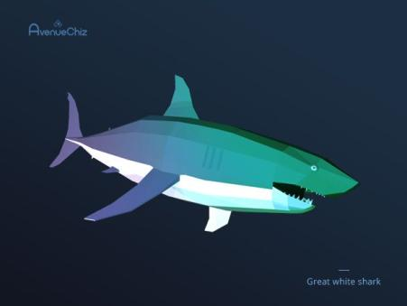
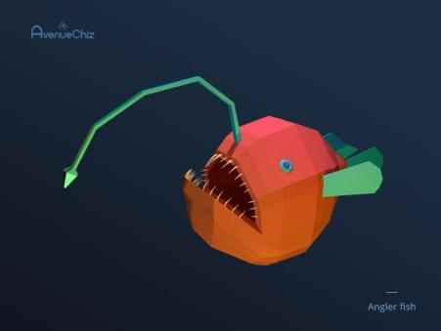
Art References
Fish
Model : Low polygon
https://www.pinterest.com/pin/378795018639470676/
https://www.pinterest.com/pin/378795018639468292/

Slide 26
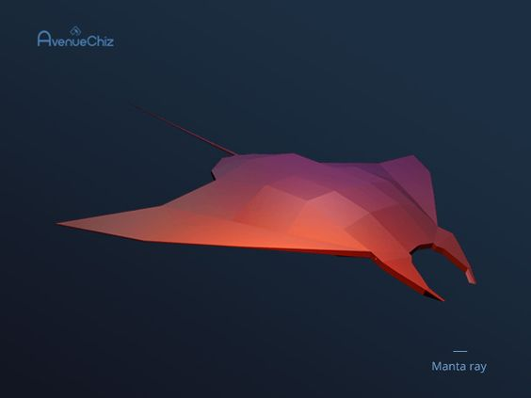
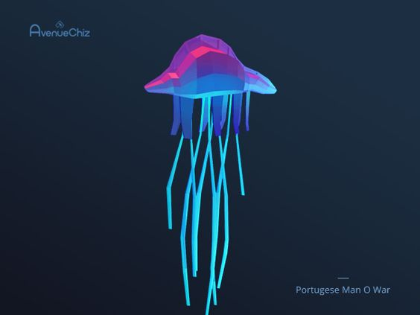
Art References
Fish
Model : Low polygon
https://www.pinterest.com/pin/378795018639470685/
https://www.pinterest.com/pin/378795018639470689/

Slide 27

จบ
(ทำได้ไม่ได้อีกเรื่องนึง)

